Slide 1
Khởi động

Slide 2

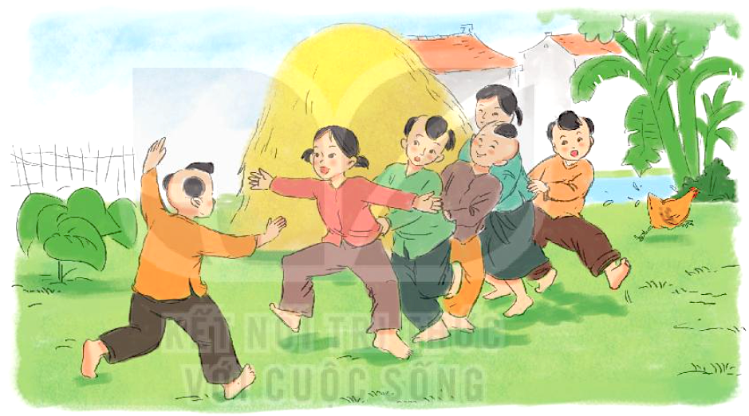
BÀI 23
BÀI 23
RỒNG RẮN LÊN MÂY
Em biết gì về trò chơi rồng rắn lên mây?

Slide 3
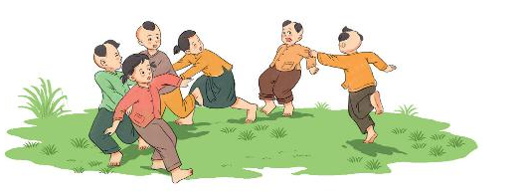
ĐỌC MẪU
Rồng rắn lên mây
Rồng rắn lên mây là một trò chơi vui nhộn. Năm, sáu bạn túm áo nhau làm rồng rắn. Một bạn làm thầy thuốc, đứng đối diện với rồng rắn.
Rồng rắn vừa đi vòng vèo vừa hát:
Rồng rắn lên mây
Thấy cây núc nác
Hỏi thăm thầy thuốc
Có nhà hay không?
Nếu thầy nói “không” thì rồng rắn đi tiếp. Nếu thầy nói “có” thì rồng rắn hỏi xin thuốc cho con và đồng ý cho thầy bắt khúc đuôi.
Thầy thuốc tìm cách bắt khúc đuôi. Bạn làm đầu dang tay cản thầy thuốc, bạn làm đuôi tìm cách tránh thầy. Nếu bạn khúc đuôi để thầy bắt được thì đổi vai làm thầy thuốc. Nếu bạn khúc giữa để đứt thì đổi vai làm đuôi. Trò chơi cứ tiếp tục.
(Theo 101 trò chơi dân gian dành cho trẻ Mầm non)

Slide 4



Đọc nối tiếp đoạn
Bài viết có mấy đoạn?
Rồng rắn lên mây
Rồng rắn lên mây là một trò chơi vui nhộn. Năm, sáu bạn túm áo nhau làm rồng rắn. Một bạn làm thầy thuốc, đứng đối diện với rồng rắn.
Rồng rắn vừa đi vòng vèo vừa hát:
Rồng rắn lên mây
Thấy cây núc nác
Hỏi thăm thầy thuốc
Có nhà hay không?
Nếu thầy nói “không” thì rồng rắn đi tiếp. Nếu thầy nói “có” thì rồng rắn hỏi xin thuốc cho con và đồng ý cho thầy bắt khúc đuôi.
Thầy thuốc tìm cách bắt khúc đuôi. Bạn làm đầu dang tay cản thầy thuốc, bạn làm đuôi tìm cách tránh thầy. Nếu bạn khúc đuôi để thầy bắt được thì đổi vai làm thầy thuốc. Nếu bạn khúc giữa để đứt thì đổi vai làm đuôi. Trò chơi cứ tiếp tục.
(Theo 101 trò chơi dân gian dành cho trẻ Mầm non)

Slide 5


Luyện đọc từ khó
rồng rắn
lên mây
núc nác

Slide 6
Rồng rắn lên mây
Rồng rắn lên mây là một trò chơi vui nhộn. Năm, sáu bạn túm áo nhau làm rồng rắn. Một bạn làm thầy thuốc, đứng đối diện với rồng rắn.

Slide 7
Rồng rắn vừa đi vòng vèo vừa hát:
Rồng rắn lên mây
Thấy cây núc nác
Hỏi thăm thầy thuốc
Có nhà hay không?
Nếu thầy nói “không” thì rồng rắn đi tiếp. Nếu thầy nói “có” thì rồng rắn hỏi xin thuốc cho con và đồng ý cho thầy bắt khúc đuôi.

Slide 8

ĐỌC
Ngắt nghỉ câu
Nếu bạn khúc đuôi để thầy bắt được thì đổi vai làm thầy thuốc.

Slide 9
Thầy thuốc tìm cách bắt khúc đuôi. Bạn làm đầu dang tay cản thầy thuốc, bạn làm đuôi tìm cách tránh thầy. Nếu bạn khúc đuôi để thầy bắt được thì đổi vai làm thầy thuốc. Nếu bạn khúc giữa để đứt thì đổi vai làm đuôi. Trò chơi cứ tiếp tục.

Slide 10
ĐỌC
Ngắt nghỉ câu
Nếu thầy nói “có” thì rồng rắn hỏi xin thuốc cho con và đồng ý cho thầy bắt khúc đuôi.

Slide 11
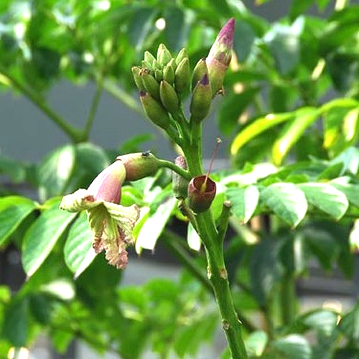
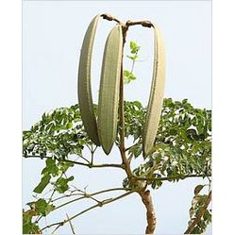
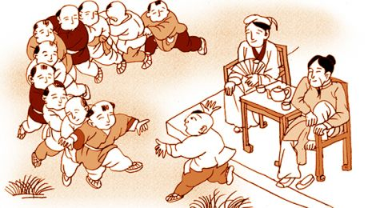
Giải nghĩa từ
: một loại cây dùng làm thuốc chữa bệnh
cây núc nác
: vòng qua vòng lại theo nhiều hướng khác nhau
vòng vèo
cản
: ngăn lại, chặn lại.

Slide 12
Đọc toàn bài
Rồng rắn lên mây
Rồng rắn lên mây là một trò chơi vui nhộn. Năm, sáu bạn túm áo nhau làm rồng rắn. Một bạn làm thầy thuốc, đứng đối diện với rồng rắn.
Rồng rắn vừa đi vòng vèo vừa hát:
Rồng rắn lên mây
Thấy cây núc nác
Hỏi thăm thầy thuốc
Có nhà hay không?
Nếu thầy nói “không” thì rồng rắn đi tiếp. Nếu thầy nói “có” thì rồng rắn hỏi xin thuốc cho con và đồng ý cho thầy bắt khúc đuôi.
Thầy thuốc tìm cách bắt khúc đuôi. Bạn làm đầu dang tay cản thầy thuốc, bạn làm đuôi tìm cách tránh thầy. Nếu bạn khúc đuôi để thầy bắt được thì đổi vai làm thầy thuốc. Nếu bạn khúc giữa để đứt thì đổi vai làm đuôi. Trò chơi cứ tiếp tục.
(Theo 101 trò chơi dân gian dành cho trẻ Mầm non)

Slide 13
Trả lời câu hỏi

Slide 14
1. Những người chơi làm thành rồng rắn bằng cách nào?
→ Năm sáu bạn túm áo nhau làm rồng rắn.
2. Rồng rắn đến gặp thầy thuốc để làm gì?
→ Rồng rắn đến gặp thầy thuốc để xin thuốc cho con.

Slide 15
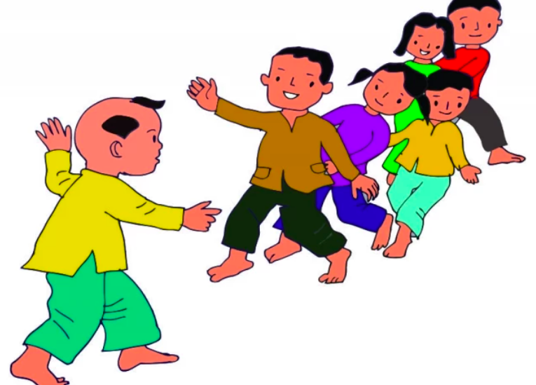
3. Chuyện gì xảy ra nếu khúc đuôi bị thầy bắt?
→ Nếu khúc đuôi bị thầy bắt thì đổi vai làm thầy thuốc.
4. Nếu bạn khúc giữa bị đứt thì bạn đó phải làm gì?
→ Nếu khúc giữa bị đứt thì bạn đó phải làm đuôi.

Slide 16
Luyện đọc lại
Rồng rắn lên mây
Rồng rắn lên mây là một trò chơi vui nhộn. Năm, sáu bạn túm áo nhau làm rồng rắn. Một bạn làm thầy thuốc, đứng đối diện với rồng rắn.
Rồng rắn vừa đi vòng vèo vừa hát:
Rồng rắn lên mây
Thấy cây núc nắc
Hỏi thăm thầy thuốc
Có nhà hay không?
Nếu thầy nói “không” thì rồng rắn đi tiếp. Nếu thầy nói “có” thì rồng rắn hỏi xin thuốc cho con và đồng ý cho thầy bắt khúc đuôi.
Thầy thuốc tìm cách bắt khúc đuôi. Bạn làm đầu dang tay cản thầy thuốc, bạn làm đuôi tìm cách tránh thầy. Nếu bạn khúc đuôi để thầy bắt được thì đổi vai làm thầy thuốc. Nếu bạn khúc giữa để đứt thì đổi vai làm đuôi. Trò chơi cứ tiếp tục.
(Theo 101 trò chơi dân gian dành cho trẻ Mầm non)

Slide 17
Luyện tập

Slide 18
1. Nói tiếp để hoàn thành câu:
rồng rắn đi tiếp.
a. Nếu thầy nói “không” thì ………………………………………….
rồng rắn xin thuốc cho con.
b. Nếu thầy nói “có” thì ………………………………………….......
đổi vai làm thầy thuốc.
c. Nếu bạn khúc đuôi để thầy bắt được thì………………………...
đổi vai làm đuôi.
d. Nếu bạn khúc đuôi để thầy bắt được thì……………………........

Slide 19
2. Đặt một câu nói về trò chơi em thích.
M: Rồng rắn lên mây là một trò chơi vui nhộn.

